Slide 1

Projet IGSD
DAHOUMANE AHCENE
SOFIAN M’SALLEM

Slide 2



Plan
Introduction
Déroulement du projet
Problème rencontré /Solution apporté
conclusion

Slide 3
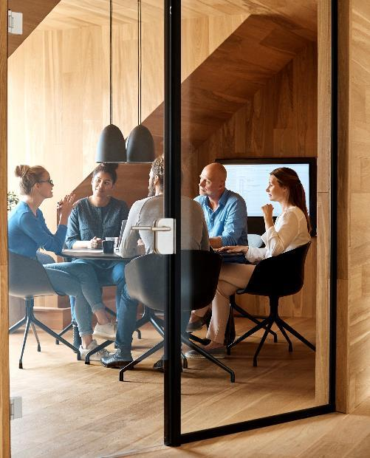



Introduction
Tout d’abord ,nous avons réaliser le cahier des charge afin d’avoir une idée du travail a effectuer , les concepts dont nous avons besoins ainsi que l’organisation des différentes taches .

Slide 4
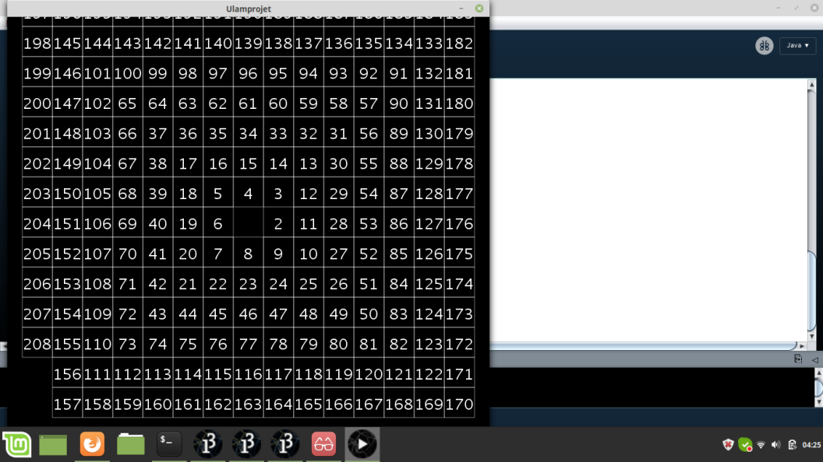
Déroulement du projet
On a commencer tout d’abord par comprendre le fonctionnement d’une spiral d’Ulam et la signification d’un nombre déficient , abandant , premier et parfait . Par la suite nous avons coder ces fonctions. Dans un premier temps, on a créer la spirale d’Ulam dont on sait inspiré d’internet.

Slide 5
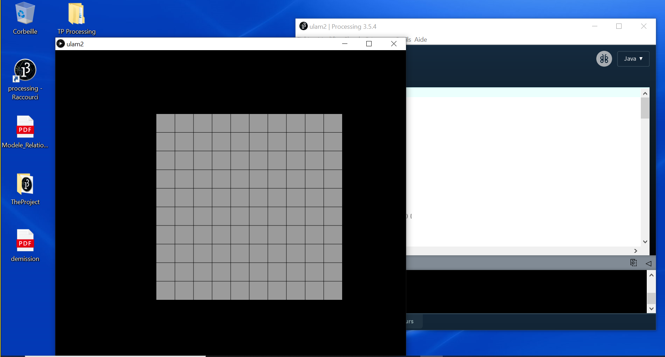
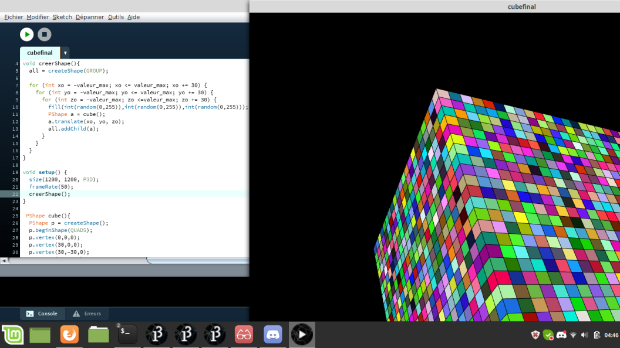
Déroulement du projet
Puis dans un second temps on a générer des cubes pour avoir la spirale en 3D a l’aide d’une Pshape ,une fois le résultat obtenu on a insérer les chiffre et les couleur. Cependant on a pas réussi a afficher les chiffre.

Slide 6
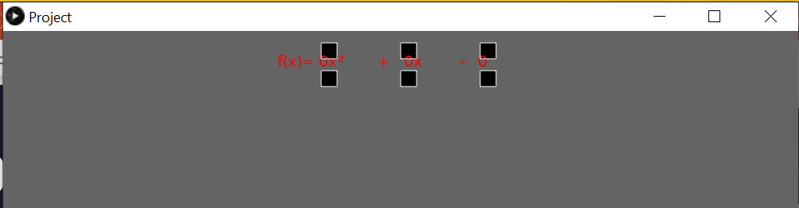
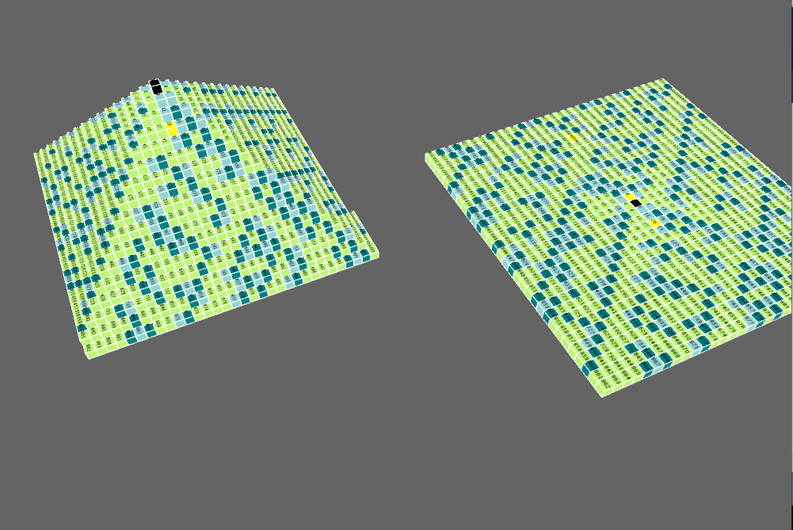
Déroulement du projet
puis on a formé une pyramide en dernier lieu nous avons créer un polynôme qui nous permet de changer la valeur des nombres à l’aide des 6 bouton mis a disposition.

Slide 7
Problème rencontré
Dans cette parti on a essayer d’insérer des numéro sur la pshape mais lorsqu’on voulue créer une texture avec le pgraphics cela n’a pas abouti.

Slide 8
Solution apporté
On a crée une fonction cube qui prend en paramètre la taille et un numéro dont on affiche le numéro d’un cube a l’aide de la fonction text(«chiffre», x,y)

Slide 9

conclusion
Ce projet nous appris beaucoup de chose sur le fonctionnement de Processing et sur la programmation graphique .

Slide 10


Merci

